Slide 1
Total Segmentator Results
2026. 05. 18
JangHoon Chun
Department of, Medical Device Engineering & Management
Gangnam Severance Hospital,
Yonsei University College of Medicine
Notes:
발표 시작하겠습니다. 이번주 진행한 연구 결과에 대해 공유드리겠습니다.

Slide 2
Detailed progress
Data 정리
MetaData
Patient 3,762 → 중복 제거 2,033
AEC
Patient 2,054 → 상하단 기준으로 Crop [T12, pubis] → aec_raw → aec_128 → 고정값 제거 (1220/1287)

Slide 3
Detailed progress
Total Segmentator로 상하단 기준 좌표 Success 건
PatientID | n_slices | slices | t12_slice | pubis_slice | z_range | z_t12 | z_pubis
5512384 | 188 | 135 | 41 | 175 | 402 | 667 | 265
8855221 | 168 | 133 | 35 | 167 | 396 | 871.07 | 475.07
5022329 | 372 | 195 | 144 | 338 | 388 | 88.5 | -299.5
5121596 | 330 | 192 | 135 | 326 | 382 | 949.5 | 567.5
9466484 | 185 | 133 | 41 | 173 | 396 | -249.5 | -645.5
5023331 | 196 | 134 | 33 | 166 | 399 | 50.3 | -348.7
2554290 | 171 | 130 | 24 | 153 | 387 | 1590 | 1203
8597283 | 131 | 113 | 19 | 131 | 336 | 767.46 | 431.46
8405417 | 167 | 128 | 30 | 157 | 381 | 877 | 496
6695154 | 174 | 125 | 29 | 153 | 372 | 766.5 | 394.5
8856360 | 172 | 144 | 29 | 172 | 429 | 370.32 | -58.68
5824638 | 157 | 131 | 23 | 153 | 390 | 851.75 | 461.75
9956604 | 161 | 140 | 21 | 160 | 417 | 801.03 | 384.03
5642762 | 180 | 127 | 38 | 164 | 378 | 850 | 472
6737751 | 154 | 124 | 31 | 154 | 369 | 811.01 | 442.01
8719829 | 167 | 128 | 91 | 218 | 381 | -383 | -764

Slide 4
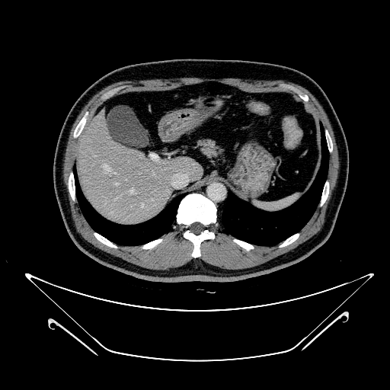
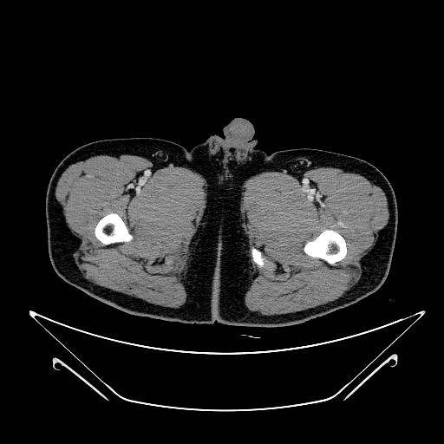
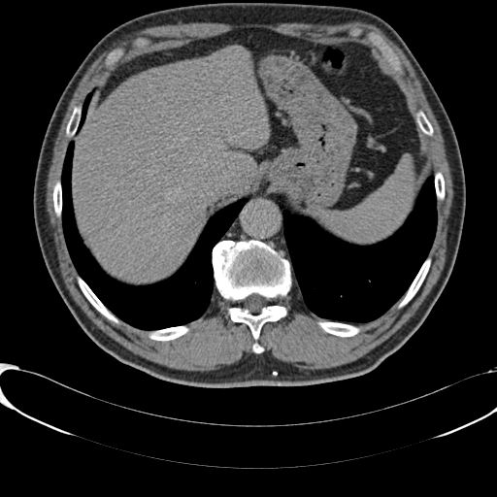
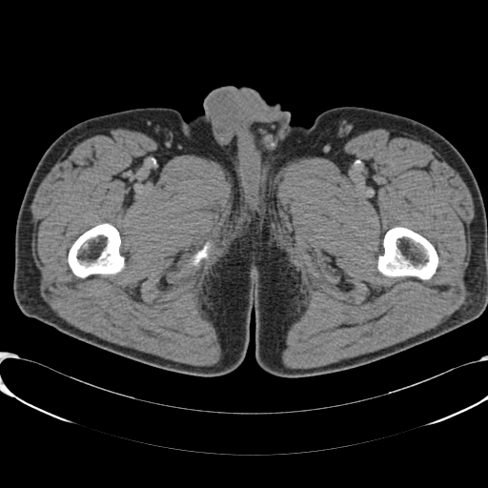
Detailed progress

Slide 5
Detailed progress
Total Segmentator로 상하단 기준 좌표 Fail 건
PatientID | n_slices | slices | t12_slice | pubis_slice | z_range | z_t12 | z_pubis
9145432 | 183 | 179 | 1 | 179 | 445 | -217.5 | -662.5
3034034 | 208 | 204 | 1 | 204 | 507.5 | -165 | -672.5
9424177 | 201 | 181 | 1 | 181 | 450 | -222.5 | -672.5
8423022 | 180 | 180 | 1 | 180 | 447.5 | -230 | -677.5
5028658 | 180 | 176 | 1 | 176 | 437.5 | -487.5 | -925
6165261 | 211 | 188 | 1 | 188 | 467.5 | -160.633 | -628.133
9001439 | 199 | 185 | 1 | 185 | 460 | -238.192 | -698.192

Slide 6
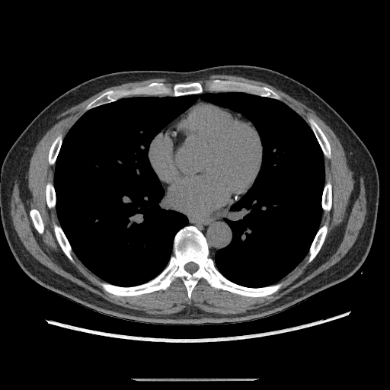
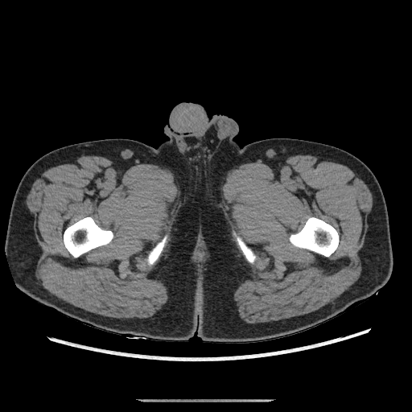
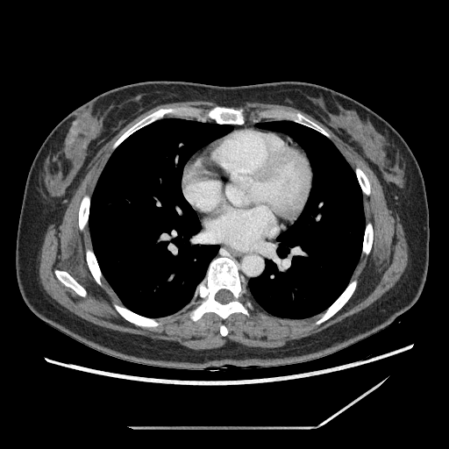
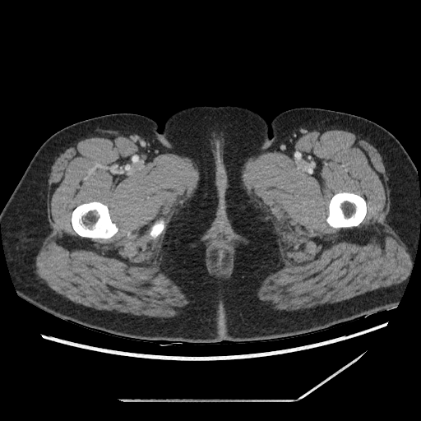
Detailed progress

Slide 7


